Slide 1
Lekcja Temat: Układy równań pierwszego stopnia z dwiema niewiadomymi

Slide 2
NIE PRZEPISUJ
Przypomnienie
Równanie pierwszego stopnia z jedną niewiadomą
Równanie drugiego stopnia z jedną niewiadomą
Równanie trzeciego stopnia z jedną niewiadomą

Slide 3
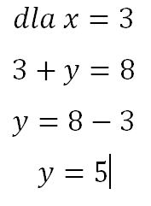
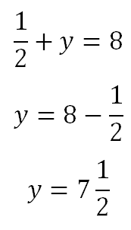
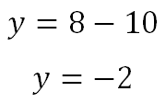
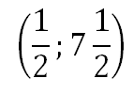
Równanie pierwszego stopnia z dwiema niewiadomymi
Równanie pierwszego stopnia z dwiema niewiadomymi spełnia nieskończenie wiele par liczb.

Slide 4
NIE PRZEPISUJ
Układ równań pierwszego stopnia z dwiema niewiadomymi

Slide 5
Układ równań pierwszego stopnia z dwiema niewiadomymi.
Rozwiązaniem układu równań jest para liczb

Slide 6
Sprawdzenie

